Slide 1

A/B Testing
曾海涵 2021.07.14

Slide 2
Contents
What is A/B(A/B/n) testing?
Why consider A/B testing?
What can you A/B test?
What are the different types of A/B testing?
How to Perform an A/B Test?
Compare
Demo
Key points

Slide 3
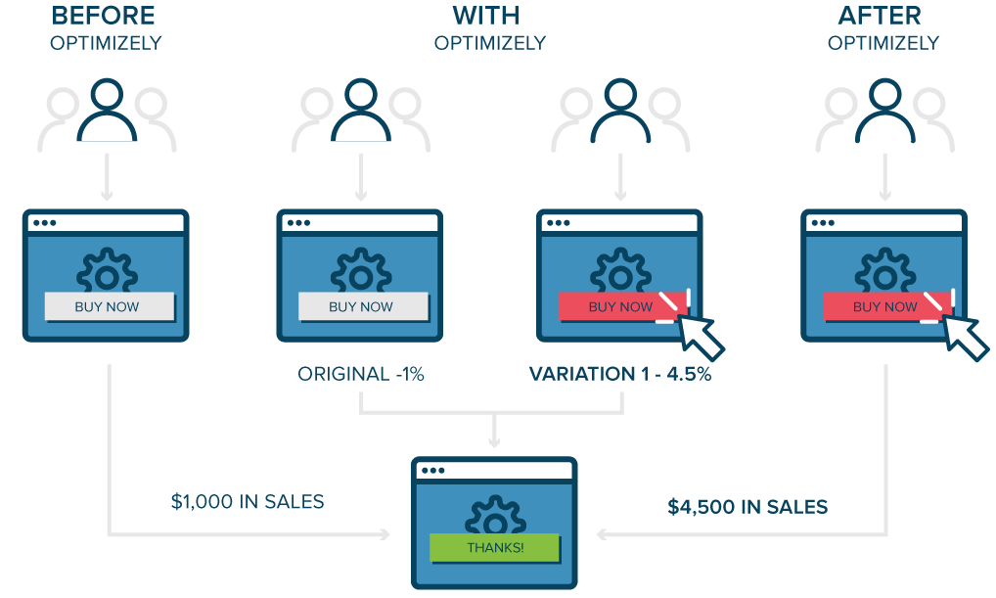
What is A/B testing?
A/B testing (also known as split-run testing) is a user experience research methodology.
A/B testing consist of a randomized experiment with two variants of a single variable, A and B, are shown to different segments of website visitors at the same time to determine which version leaves the maximum impact and drive business metrics.
Notes:
是个 UX 方法
随机
变体
同一时间

Slide 4
Why consider A/B testing?
Solve visitor pain points
Get better ROI(投资回报率) from existing traffic
Reduce bounce rate(跳出率)
Make low-risk modifications
Achieve statistically significant improvements
Redesign website to increase future business gains
Notes:
找不到立即购买按钮
获取流量成本太高了
测试网站元素的多个变体，直到找到最佳版本。这不仅可以帮助您找到摩擦和访问者的痛点，还有助于改善网站访问者的整体体验，使他们在你的网站上花费更多时间，甚至转化为付费客户。
微小的增量更改，减少风险；以最少的修改将资源定位为最大输出，从而提高投资回报率。常见例子：修改产品描述、加入新特性
A/B 测试完全是数据驱动的，没有猜测、直觉或直觉的余地，可以更好地做决策。
小步快进，不断优化网站（敏捷思维）

Slide 5

What can you A/B test?
key site elements
Notes:
副本
设计和布局
导航
表单
CTA
值的一提的是，现在有很多 AI 自动化生成（颜色、风格、文本、话语情感等）不同的变体供实验

Slide 6
What are the different types of A/B testing?
A/B testing（Split-run testing)
Multivariate testing
Split URL testing
Multipage testing（Optimize 暂未提供）
Banner(temporarily) testing
Notes:
A/B 测试是一个总称，它定义了控制与变化实验过程的基本概念。理想情况下，有四种类型的测试方法 - A/B 测试（或拆分测试）、拆分 URL 测试、多变量测试和多页面测试。
A/B 测试使您可以测试简单的页面元素，而另一方面，多变量测试可以让您使用排列和组合的概念同时测试各种元素。同时，Split URL 测试允许您测试现有页面的全新设计，而多页测试使您能够同时在多个页面上实施单个更改，从而节省时间、金钱和精力。

Slide 7
A/B testing（Split-run testing)
Notes:
变体 A 是原始版本。
变体 B 到 n 每个都包含一个或多个从原始元素修改而来的元素（例如，不同颜色的号召性用语按钮）

Slide 8
Multivariate testing
Notes:
两个标题（原始“H1”和变体“H2”）和三个英雄图像（原始“A”和变体“B”和“C”），产生 6 种组合；
强调组合，分析多元素之间的最佳匹配；
减少多个 A/B 测试的需求，提高效率；

Slide 9
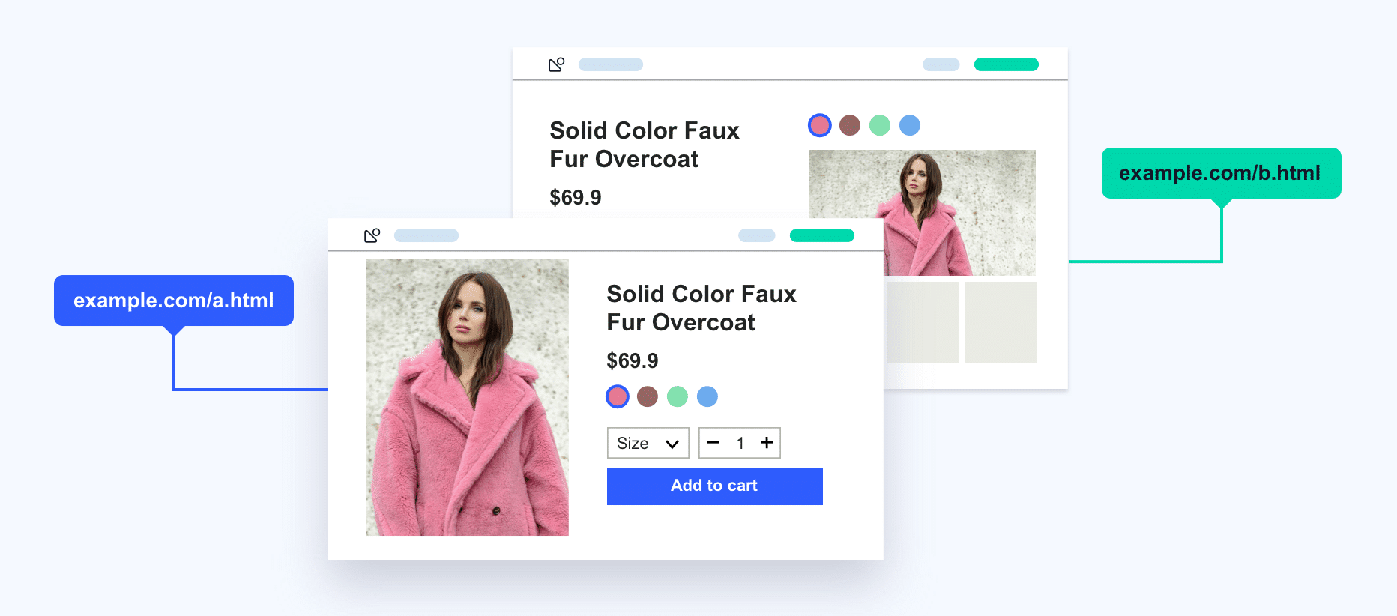
Split URL testing
Notes:
非常适合在使用现有页面设计进行比较分析的同时尝试全新的设计。
推荐用于运行非 UI 更改的测试，例如切换到不同的数据库、优化页面的加载时间等。
更改网页工作流程。工作流会极大地影响业务转换，有助于在实施更改之前测试新路径并确定是否遗漏了任何症结点。
一种更好且备受推荐的动态内容测试方法。

Slide 10

Multipage testing
Notes:
它使您能够为目标受众创造一致的体验。
它可以帮助您的目标受众看到一组一致的页面，无论是控件还是其中的一个变体。
它使您能够在多个页面上实施相同的更改，以确保您的网站访问者在浏览您的网站时不会分心并在不同的变体和设计之间反弹。
强调页面间的交互和影响

Slide 11
Banner(temporarily) testing
Notes:
我更愿意叫它为临时测试

Slide 12
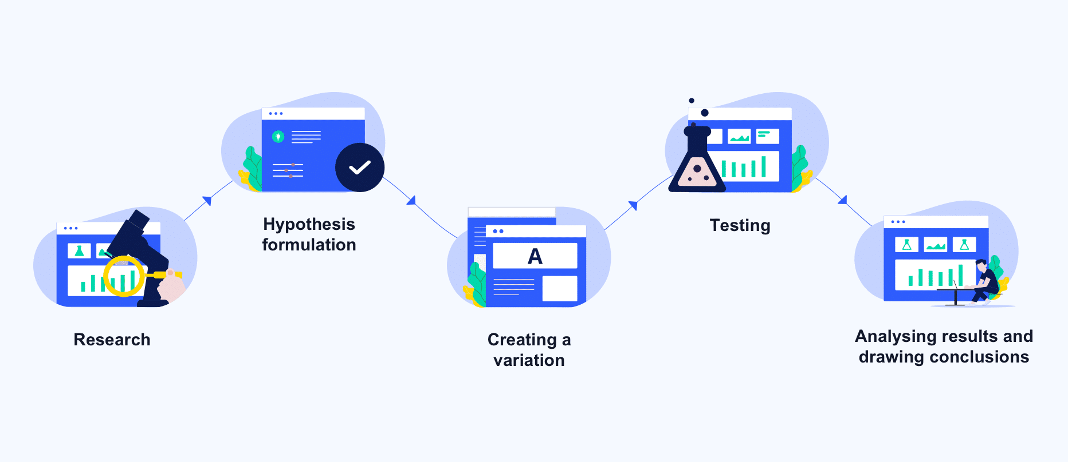
How to Perform an A/B Test?
Conduct thorough research
Observe and formulate a hypothesis
Create the necessary variation(s)
Run the test
Analyse results and deploy changes
Notes:
研究：定量的网站分析工具; 为后续步骤进行可操作的观察。
提出假设：分析和理解这些数据，绘制网站和用户画像以制定有数据支持的假设。
变体: 不填表格的人够多？您的表单是否有太多字段？它会要求提供个人信息吗？也许您可以通过省略要求提供个人信息的字段来尝试使用较短形式的变体或其他变体
测试：开始测试并等待规定的时间以获得具有统计意义的结果。计算测试时间工具 https://vwo.com/tools/ab-test-duration-calculator/
分析并部署改变：
A/B 测试在概念上似乎是一个简单的实验过程。然而，事实并非如此。这是一个复杂的过程，需要耐心、坚持和精确。运行 A/B 测试涉及五个主要阶段和多个阶段。您的研究、计划和假设发展越彻底，您创建的测试就越好，获胜的可能性就越大。

Slide 13
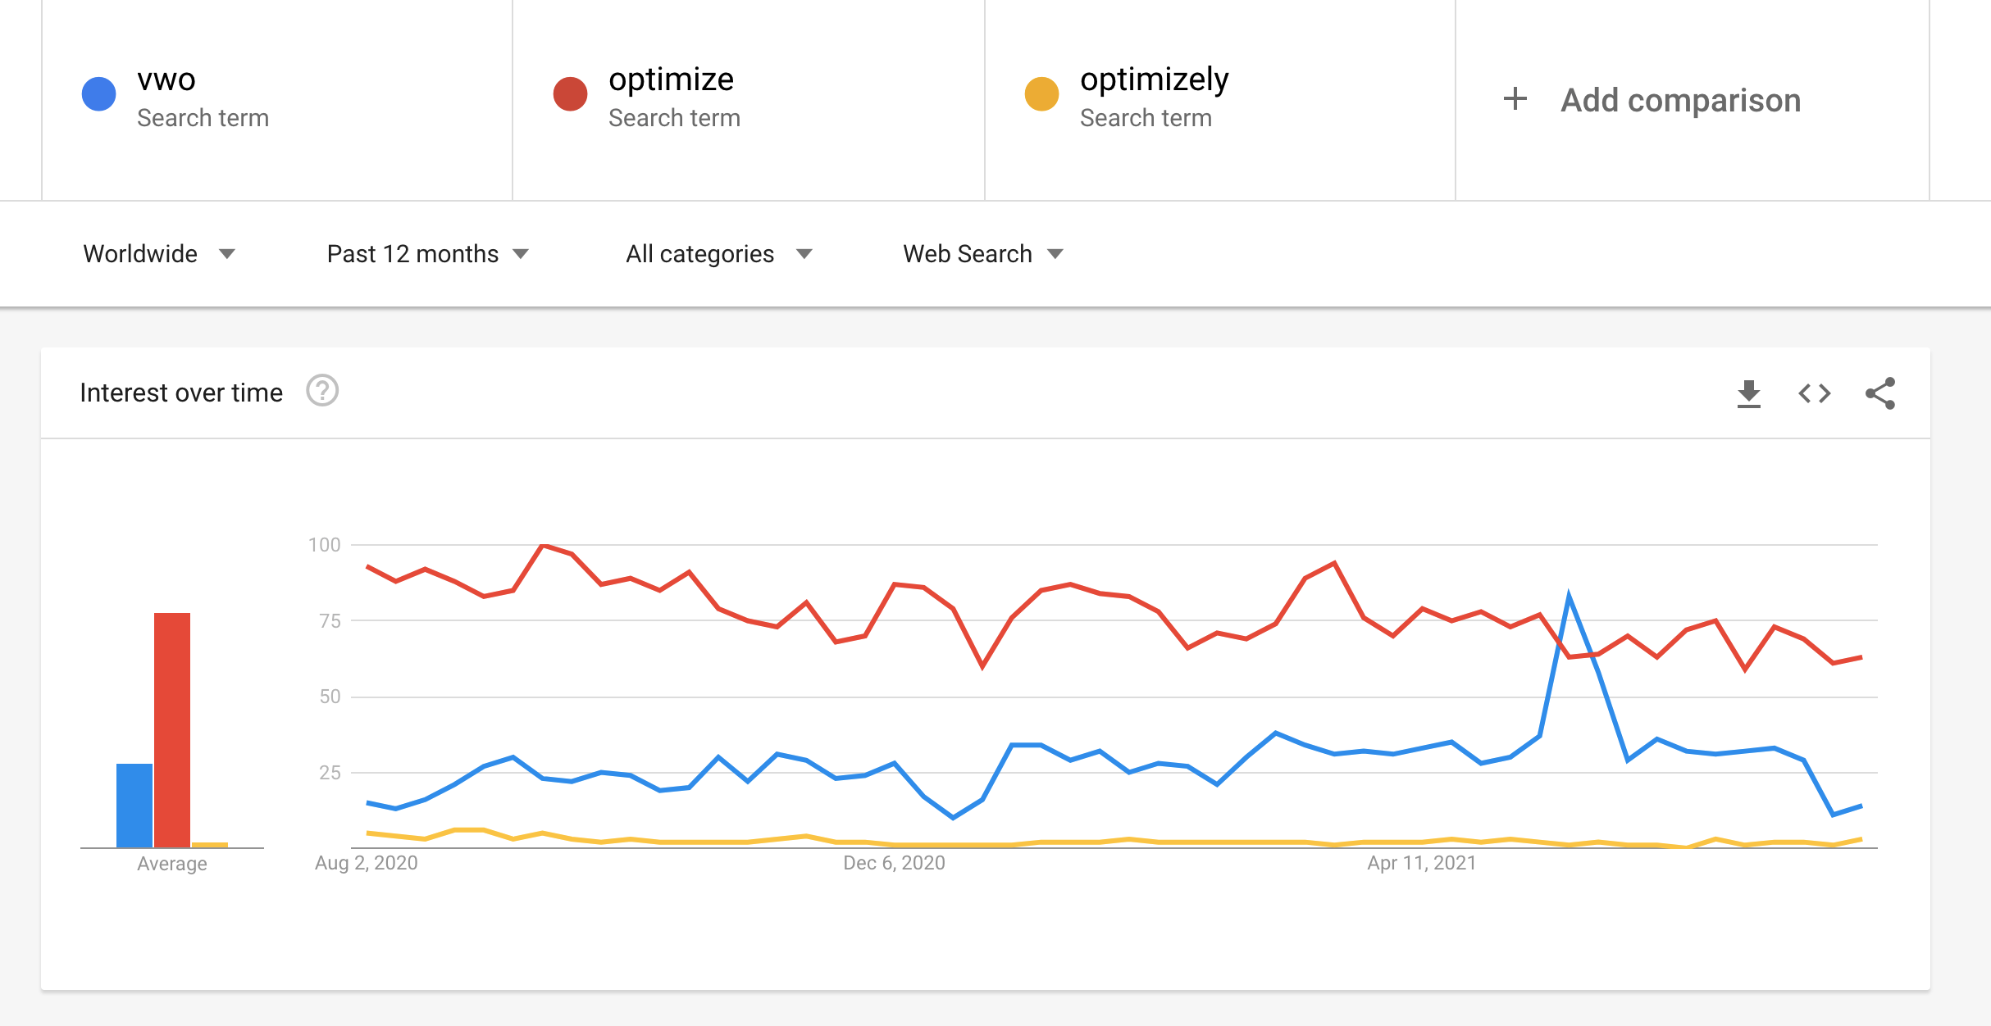
Compare
https://trends.google.com/trends/explore?geo=US&q=vwo,optimize,optimizely
https://vwo.com/compare/optimizely/
https://vwo.com/compare/google-optimize/

Slide 14


Demo
https://optimize.google.com/

Slide 15
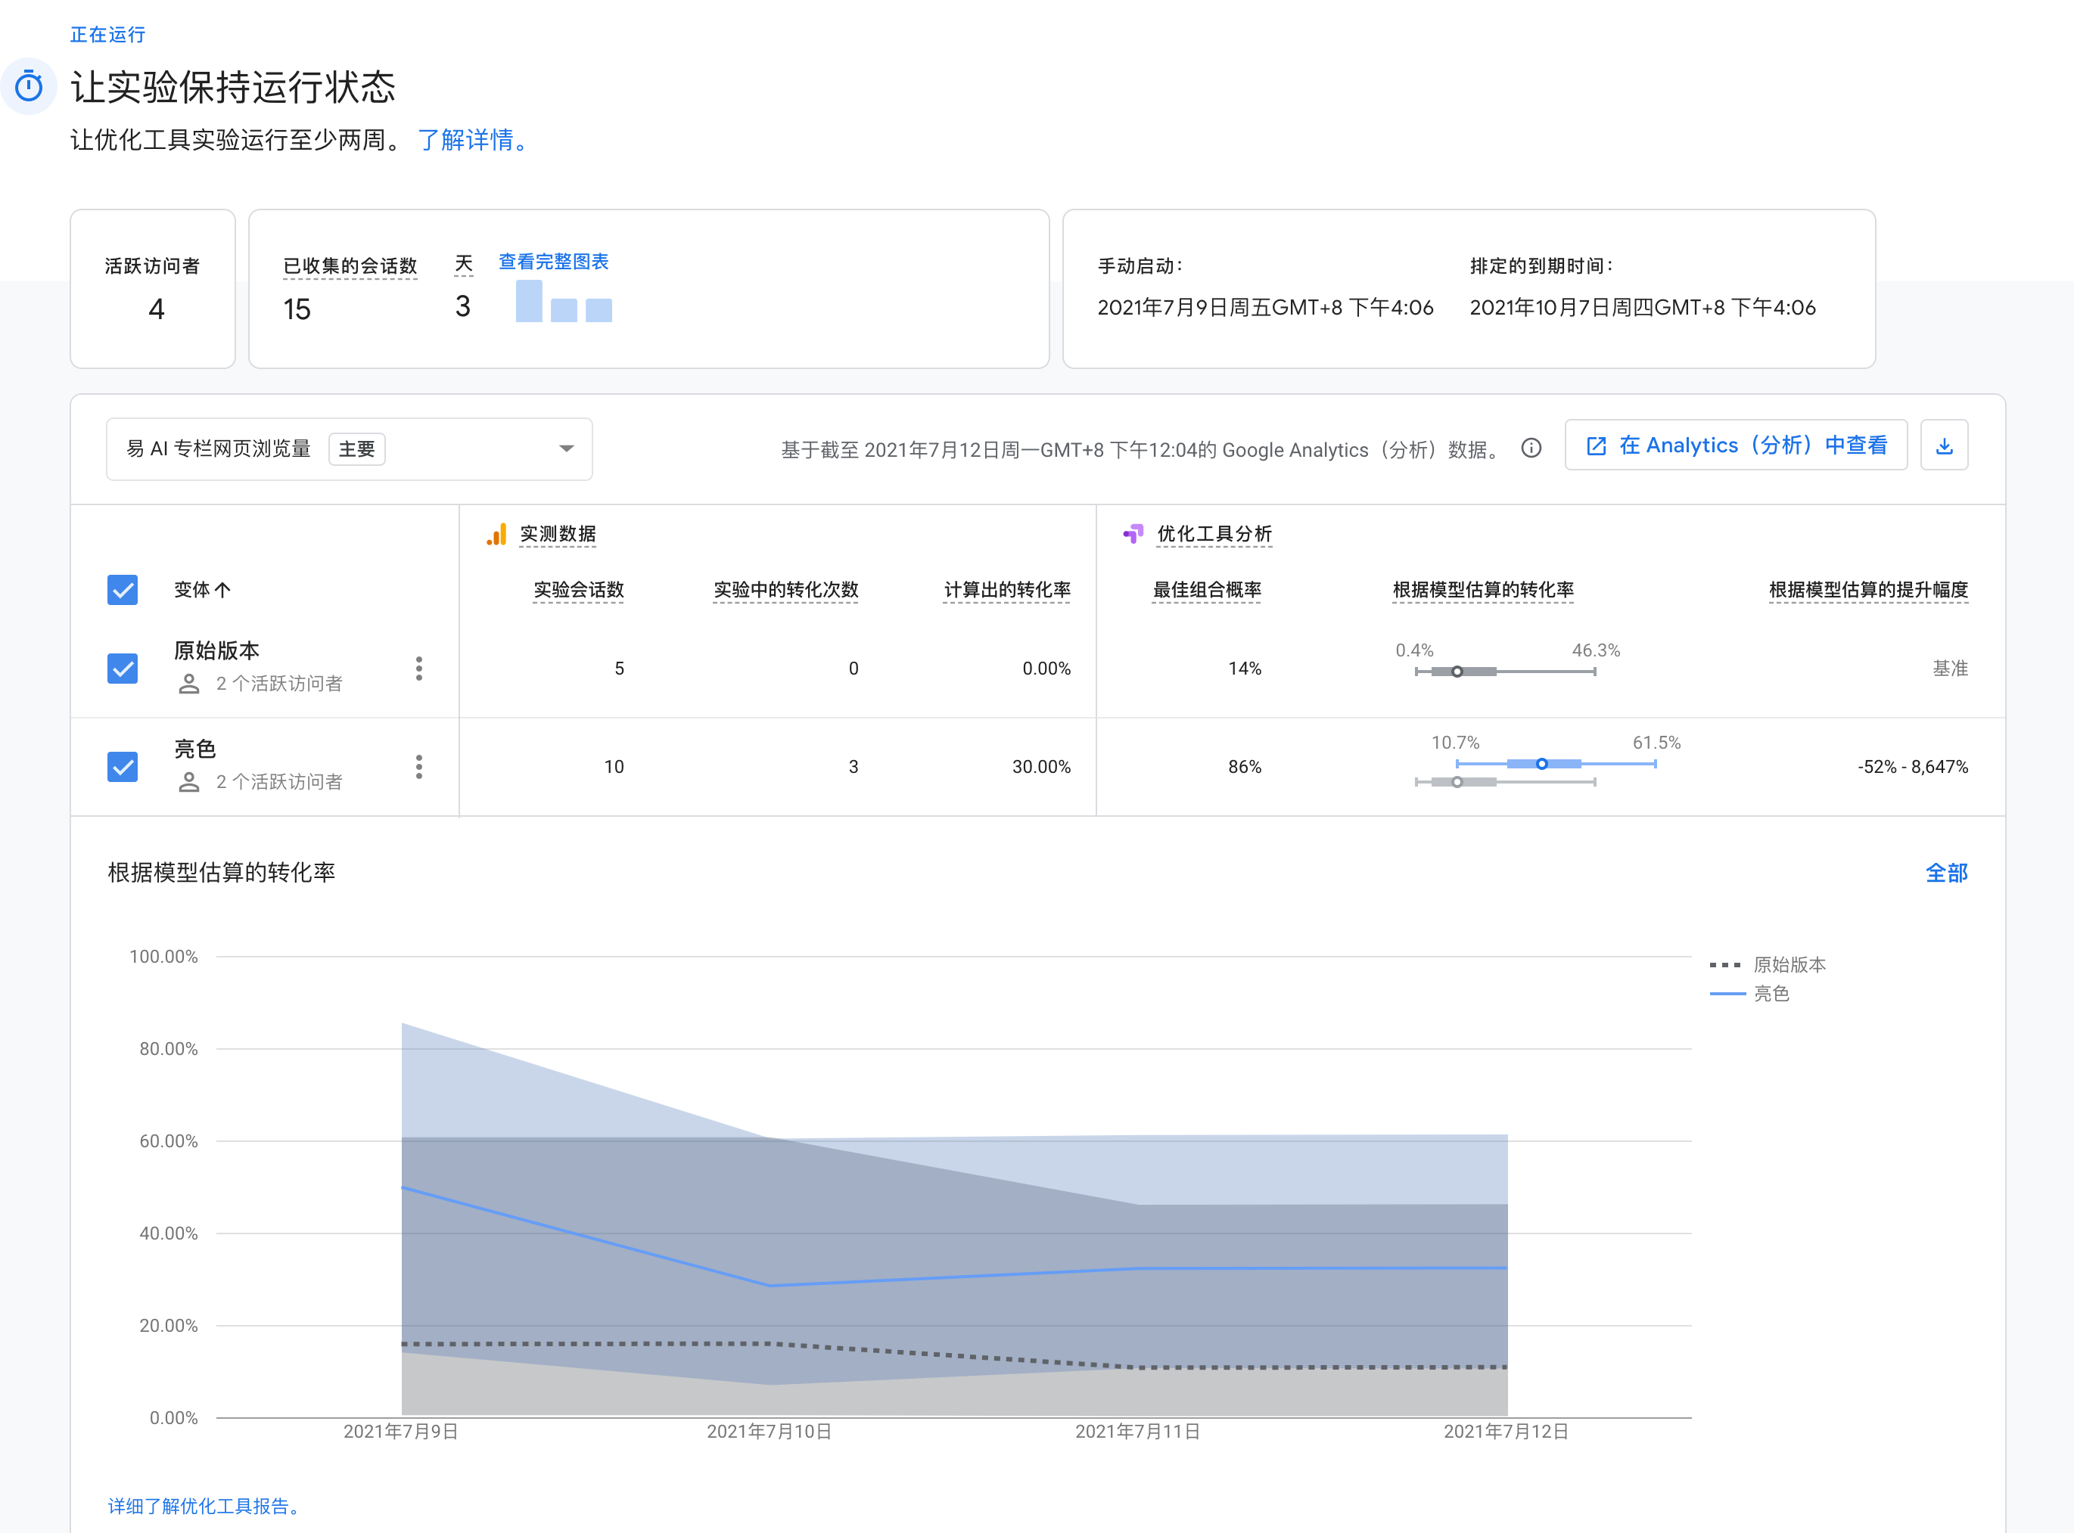
Demo

Slide 16
Key points
小步快进，不断优化网站（敏捷思维）
数据驱动更好的决策
AI 帮助自动化生成不同的变体供实验
可利用 A/B 测试的特点，做类似 banner 的临时性（时间性）需求
A/B 测试的重点不是工具，而是合理提出假设和目标，并根据数据进行改进

Slide 17
Reference
https://en.wikipedia.org/wiki/A/B_testing
https://vwo.com/ab-testing-3/
https://wenku.baidu.com/view/d7f46172a8ea998fcc22bcd126fff705cc175c29.html?fixfr=zs%252Bg49dYPaMDe%252FQKjI%252BMtQ%253D%253D&fr=income5-search
https://wenku.baidu.com/view/14c50009aff8941ea76e58fafab069dc512247e5.html?fixfr=hGZ7lXgdvdCZRa8NyQRXxw%253D%253D&fr=income7-search
https://blog.csdn.net/zhuxiao5/article/details/106132477
https://vwo.com/tools/ab-test-duration-calculator/

